Slide 1


Аэрогравиметрия
Лаборатория управления и навигации
Кафедра прикладной механики и управления
Механико-математический факультет
МГУ имени М.В. Ломоносова
Москва – 2025

Slide 2
Обзор доклада
Что такое аэрогравиметрия?
Принцип работы гравиметра
Основная задача аэрогравиметрии
Примеры обработки данных

Slide 3
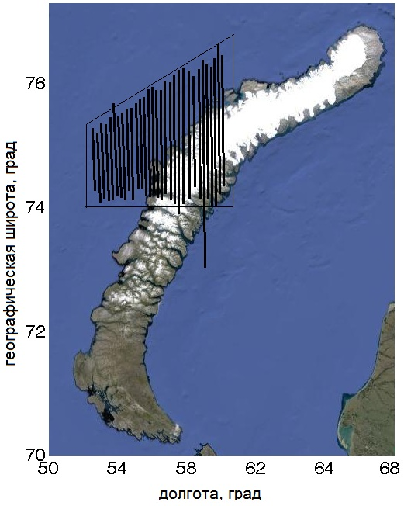
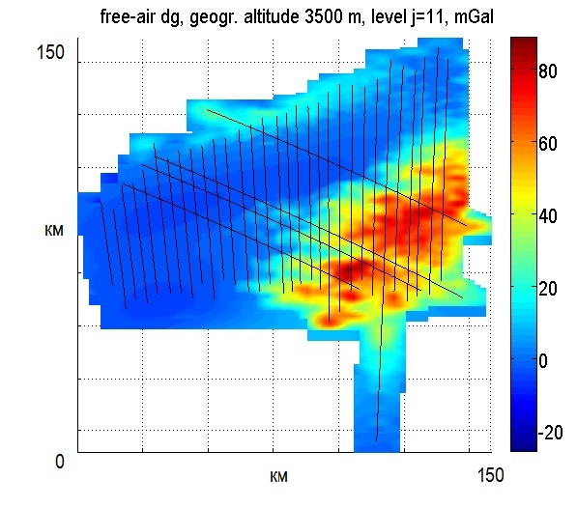
Аэрогравиметрия
Наука об измерении аномалии силы тяжести Земли с самолета с точностью до 1 мГал (=10⁻⁵ м/с²)
Линии галсов аэрогравиметрической
съемки в Арктике (о. Новая Земля)
Карта аномалии силы тяжести и линии галсов
(о. Новая Земля)

Slide 4
Области применения результатов съемок
Геология и геофизика (разведка полезных ископаемых)
Изучение строения Земли (сейсмология, геодинамика)
Геодезия (определение геоида – фигуры Земли)
Навигация по гравитационному полю Земли
Гляциология, гидрология

Slide 5
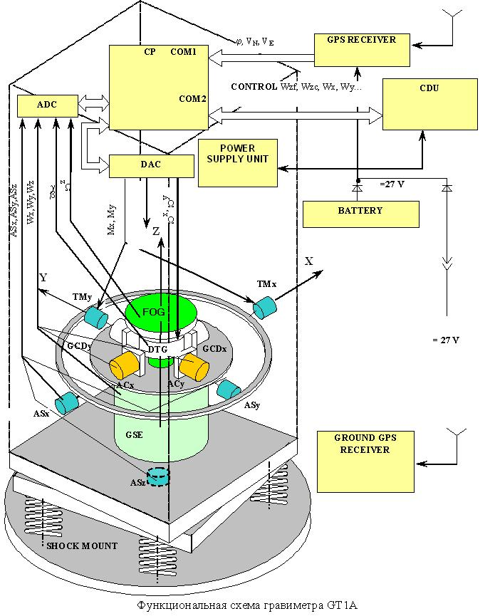
Аэрогравиметр GT-2A
Состав:
Горизонтируемая гироплатформа
Гравиметрический датчик (акселерометр) с вертикальной осью чувствительности
Приемники глобальной навигационной спутниковой системы (ГНСС) – GPS, ГЛОНАСС
Программное обеспечение (ПО) обработки данных
Производитель – ЗАО «Гравтехнология», разработка ПО – Лаборатория управления и навигации МГУ

Slide 6
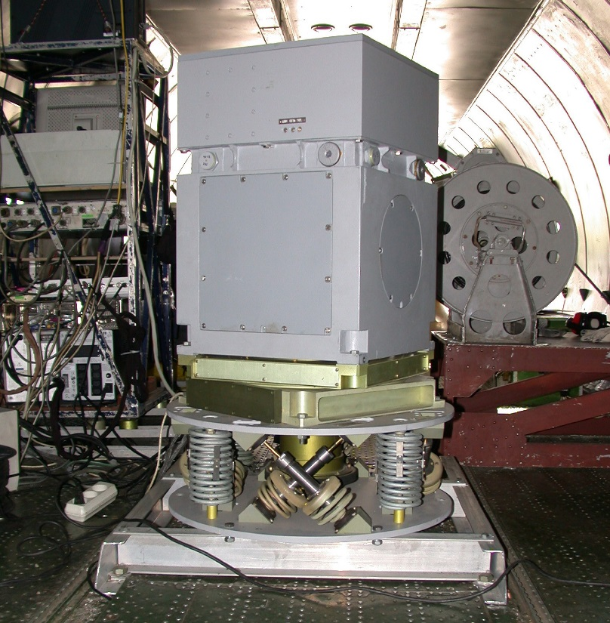
Аэрогравиметр GT-2A
Цель обработки измерений – определить
аномалию силы тяжести Δg на траектории полета
- измерения высоты (по ГНСС)
- измерения вертикальной скорости (по ГНСС)
- измерения внешней силы (гравиметр)
- погрешности измерений
Основное уравнение аэрогравиметрии:
Определение. Аномалия силы тяжести Δg – разность реальной силы тяжести g и нормальной (теоретической) g₀.
Аэрогравиметр GT-2A на борту самолета Ан-26

Slide 7
Задачи аэрогравиметрии
Обработка измерений аэрогравиметра состоит из нескольких этапов:
Решение задачи спутниковой навигации – определение координат, скорости и ускорений самолета по измерениям ГНСС-приемников.
Решение задачи инерциально-спутниковой навигации - определение углов наклона гироплатформы по показаниям датчиков (акселерометры, гироскопы) гироплатформы и данным ГНСС.
Решение основного уравнения аэрогравиметрии - определение аномалии силы тяжести на траектории самолета.
Построение карты аномалии силы тяжести по данным с нескольких полетов.

Slide 8
Основное уравнение аэрогравиметрии
и поправка Этвеша определяются по данным ГНСС
f_{up} измеряется гравиметром

Slide 9
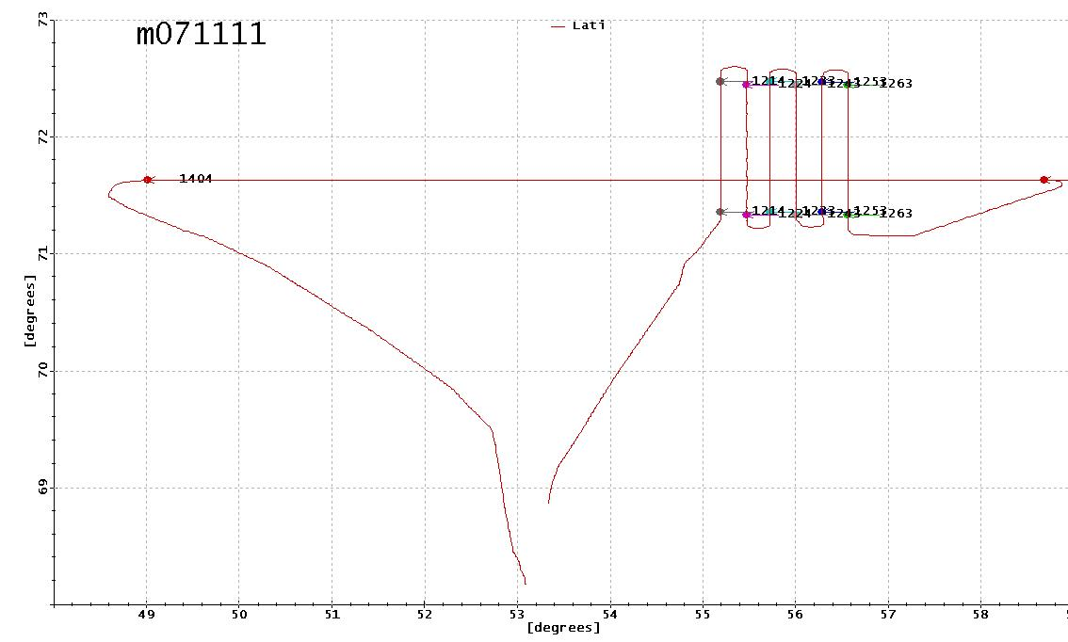
Пример траектории полета
Оценки аномалии на траектории полета

Slide 10
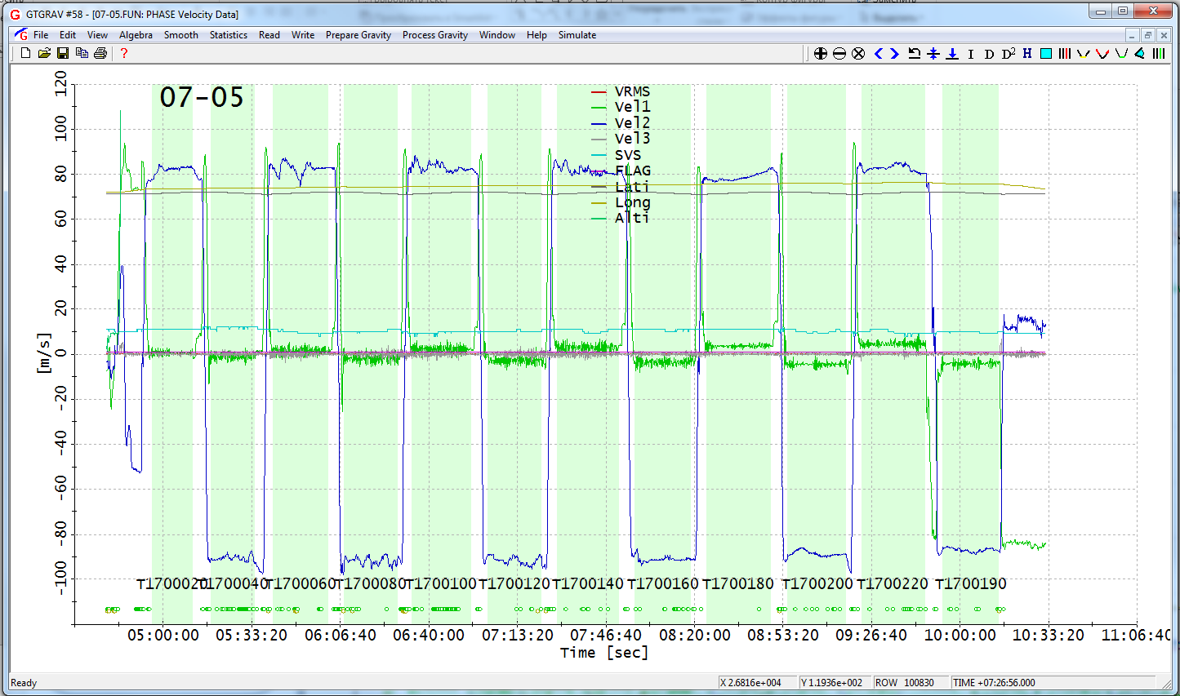
Данные спутникового приемника
Данные ГНСС:
Широта, долгота, высота
Три скорости (проекции на восток, север и вверх)
Три ускорения (проекции на восток, север и вверх)

Slide 11
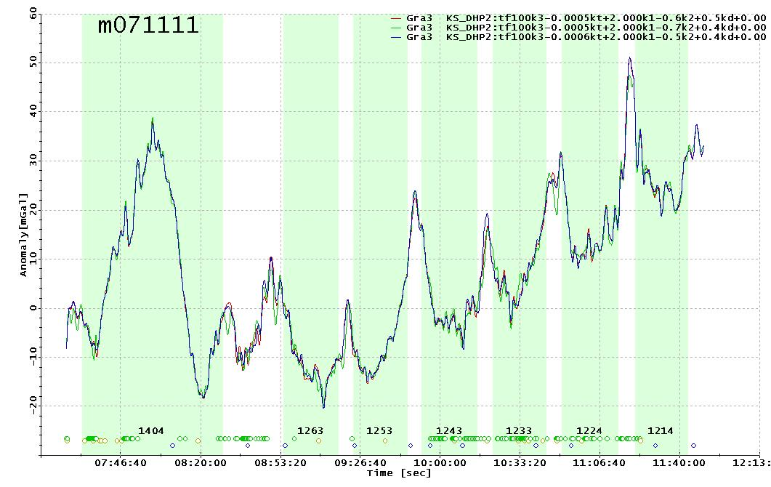
Аномалия силы тяжести
Аномалия силы тяжести, посчитанная на траектории полета

Slide 12
Карта аномалий по всем полетам съемки
Карта аномалии силы тяжести и линии съемочных галсов.

Slide 13
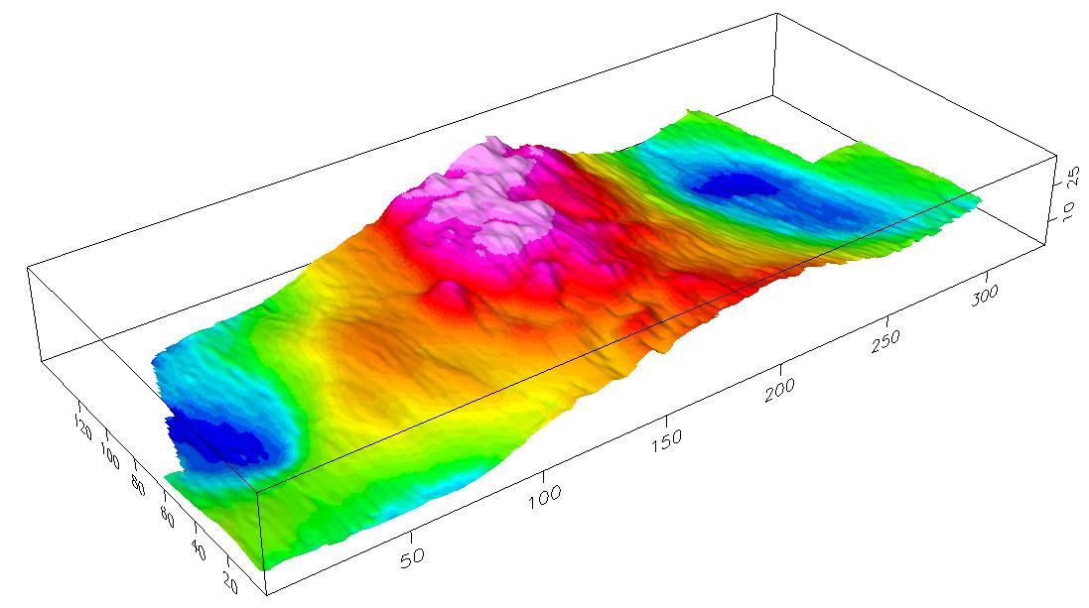
Итоговая 3D-модель аномалии
Аномалия силы тяжести в 3-D.

